Slide 1

Ủy ban nhân dân Quận Long Biên
Trường mầm non Hoa Sữa
LĨNH VỰC PHÁT TRIỂN TÌNH CẢM KỸ NĂNG XÃ HỘI
DẠY TRẺ BỎ RÁC ĐÚNG NƠI QUY ĐỊNH
Chủ điểm: Môi trường
Lứa tuổi: Lớp MGB C6 3-4 tuổi
Thời gian: 20 -25 phút
Giáo viên:Đặng Thị Hoa
Năm học 2019 – 2020

Slide 2

Mục đích yêu cầu
1. Kiến thức:
- Trẻ biết bỏ rác đúng nơi quy định, vệ sinh sạch sẽ gọn gàng nơi trẻ ở và lớp học.
- Thông qua tình huống trẻ biết bảo vệ môi trường rất cần cho cuộc sống.
- Trẻ nhận biết được hành vi bảo vệ môi trường và hành vi phá hoại môi trường.
2. Kỹ năng:
- Rèn kỹ năng bỏ rác đúng nơi quy định ở mọi lúc mọi nơi.
- Rèn thói quen giữ gìn vệ sinh môi trường.
- Rèn khả năng ghi nhớ có chủ đích.
3. Thái độ:
- Giáo dục trẻ biết giữ gìn bảo vệ môi trường bằng cách bỏ rác đúng nơi quy định.
- Tích cực đoàn kết tham gia trò chơi.

Slide 3


Ổn định tổ chức
Cô đóng làm chú Cuội đang đi chơi bị trượt vỏ chuối ngã và trò chuyện cùng trẻ.

Slide 4
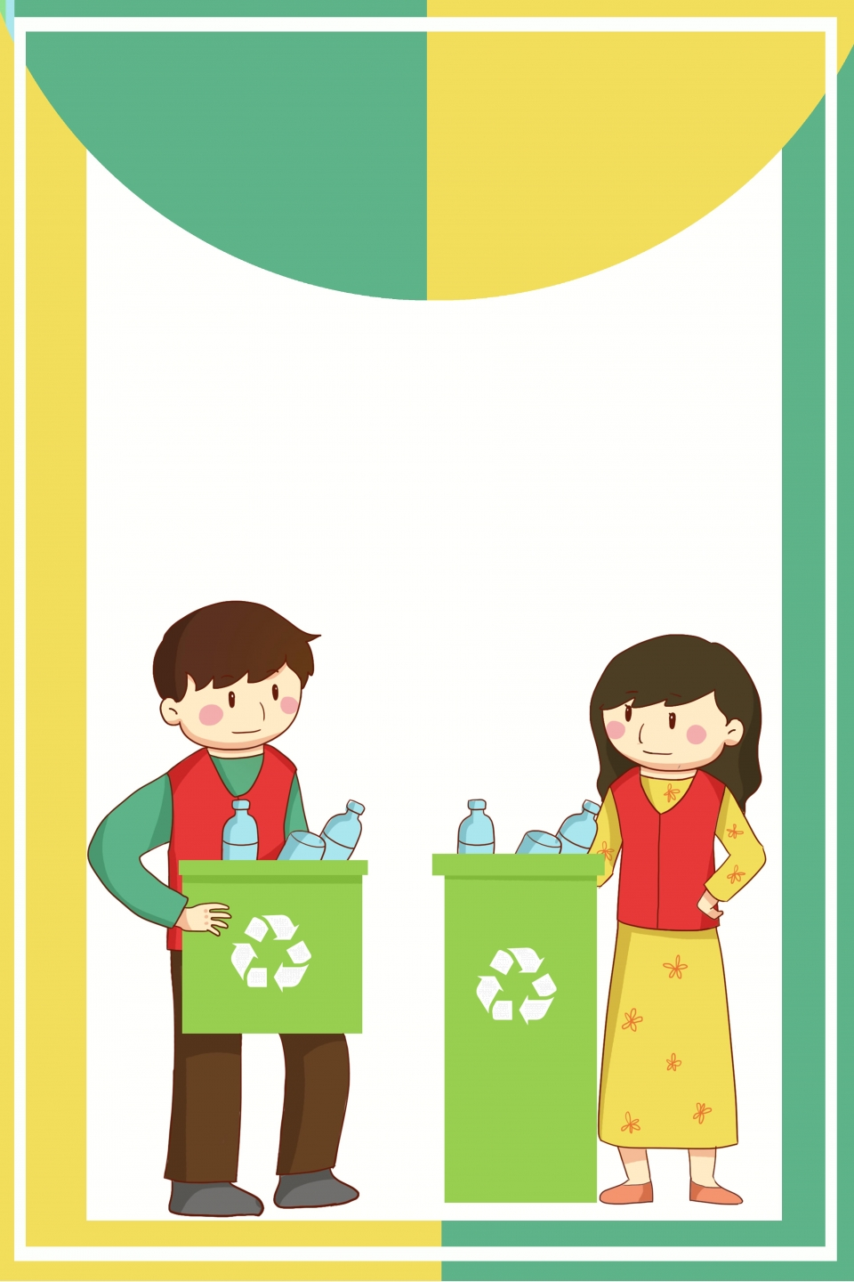
Phân loại rác
“ Rác thải sinh hoạt và rác thải nhựa”
Trò chơi : Hãy cho tôi rác
Cách chơi: Cô chia lớp thành 2 đội. Nhiệm vụ của 2 đội sẽ chọn đúng loại rác mà cô yêu cầu.
Luật chơi: Khi mang rác lên các đội phải để rác vào đúng thùng rác phân loại theo “Rác sinh hoạt và rác thải nhựa”

Slide 5
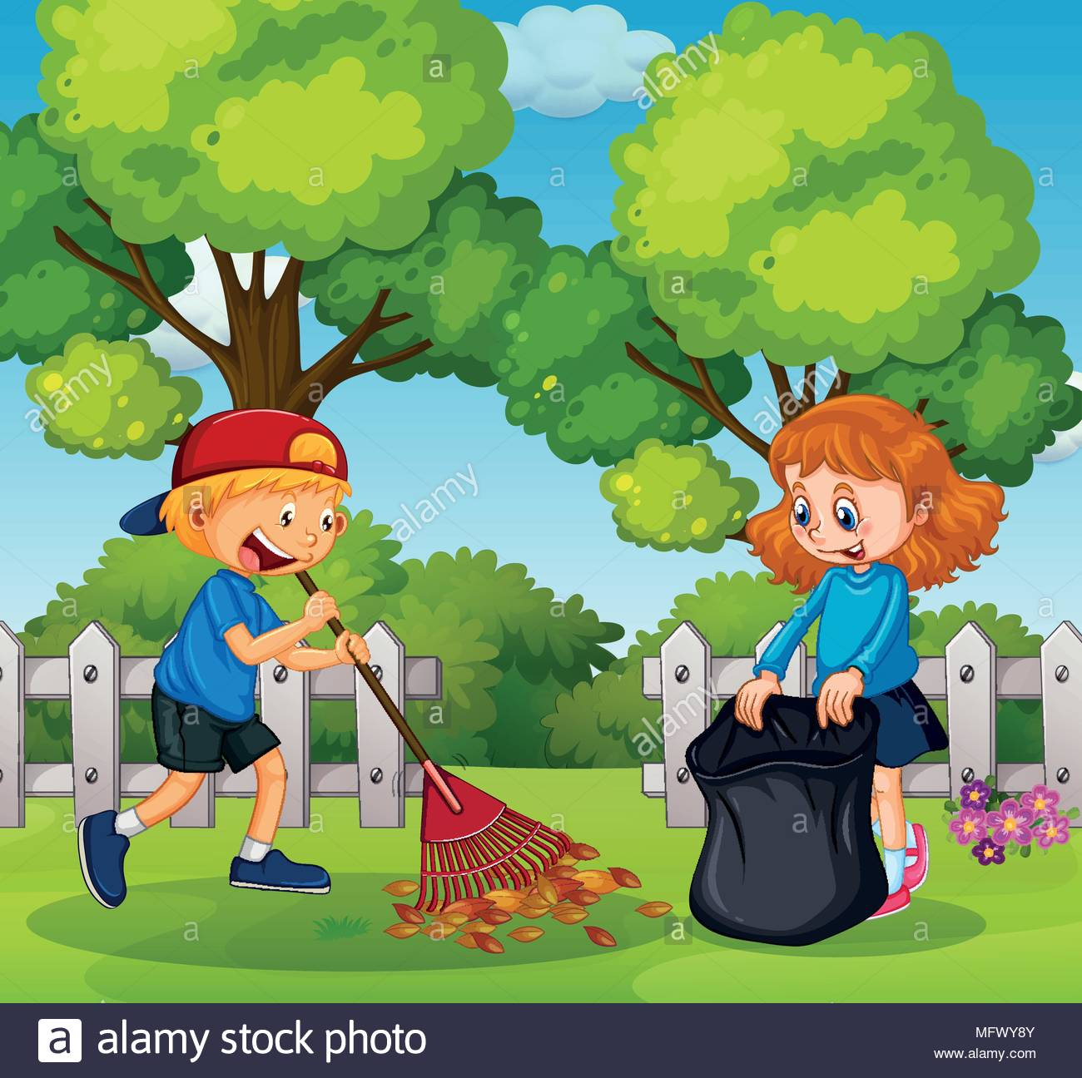
Trò chơi
“THI XEM AI NHANH”
Cách chơi: Thời gian trong vòng 1 bản nhạc, nhiệm vụ của các con sẽ nhặt hết rác trên khu vực hành lang và bỏ vào thùng rác.
Luật chơi: Khi chơi các bạn phải trật tự và không tranh giành xô đẩy nhau.

Slide 6

Kết thúc

